Slide 1
智慧家庭服务机器人 ----单元测试报告
汇报人：
补丁嵌入队 刘子奇
2023/5/16

Slide 2
汇报提纲
需求、设计与测试
测试环境
测试计划
单元测试用例
测试结果与分析
gitlab过程管理
Notes:
提供所选取文献，按照参考文献标准格式给出

Slide 3
汇报提纲
需求、设计与测试
测试环境
测试计划
单元测试用例
测试结果与分析
gitlab过程管理
Notes:
提供所选取文献，按照参考文献标准格式给出

Slide 4
需求、设计与测试
软件中的需求都应该被测试
软件中的需求有
数据需求
功能需求
异常处理
非功能需求
业务需求
可以根据上述需求设计测试
功能内部还可分：单元测试
Notes:
要开展什么研究？为什么要开展这项研究（研究意义是什么）？
可加图片等增强展示效果

Slide 5
需求、设计与测试
软件设计可以帮助明确测试项
软件体系结构
可以按照体系结构设计测试的层次
在单元测试中可以对每个硬件进行测试
前端样式
将前端作为测试中的一个大项
接口设计
考虑把每个接口当成一个“单元”
Notes:
要开展什么研究？为什么要开展这项研究（研究意义是什么）？
可加图片等增强展示效果

Slide 6
需求、设计与测试
分析功能，结合软件设计，找到其中的“单元”
功能需求 | 描述 | 需求中的单元
建图 | 1.用户选择“配置模式”，在配置模式中选择“新建地图”。 2.机器人主控开启所需的雷达单元、运动单元等，启动建图模块，开始记录周围环境，等待用户操控机器人移动。 3.使用手柄控制机器人移动，与此同时机器人记录地图信息。 用户建好图后，点击“完成”按钮，并命名和保存地图 | 用户界面 系统服务端 主控 传感器 运动控制（手柄） 运动单元 地图服务 数据库
Notes:
要开展什么研究？为什么要开展这项研究（研究意义是什么）？
可加图片等增强展示效果

Slide 7
需求、设计与测试
将得到的单元划为三大类，方便测试
机器人
机器人硬件设施
ros中用到的功能包
用户界面
界面跳转逻辑
后端接口（软件设计中的接口设计）
各接口是否符合要求
Notes:
要开展什么研究？为什么要开展这项研究（研究意义是什么）？
可加图片等增强展示效果

Slide 8
需求、设计与测试
机器人测试项目概览
雷达单元
运动单元
手柄单元
地图单元
麦克风
扬声器
摄像头
机械臂
Notes:
要开展什么研究？为什么要开展这项研究（研究意义是什么）？
可加图片等增强展示效果

Slide 9
需求、设计与测试
后端接口测试项目概览
接口名称 | 接口功能
/main/resetAll | 恢复出厂设置
/main/update | 系统升级
/map/showAll | 显示所有地图
/map/create | 新建地图
/map/save | 保存地图
/map/delete | 删除地图
/mark/show | 显示指定地图的所有航点
/mark/create | 开始航点标注
/mark/save | 保存标注
/service/init | 初始化服务
/navigation/begin | 导航
/object/fetch | 取物
/control/voice | 语音切换开关
Notes:
要开展什么研究？为什么要开展这项研究（研究意义是什么）？
可加图片等增强展示效果

Slide 10
需求、设计与测试
前端跳转测试项目概览
用户主界面跳转
展示在用户面前的初始界面
在该界面可以进入配置模式或服务模式
配置模式页面跳转
可以建图或者标注航点
服务模式页面跳转
可以导航和取物
Notes:
要开展什么研究？为什么要开展这项研究（研究意义是什么）？
可加图片等增强展示效果

Slide 11
汇报提纲
需求、设计与测试
测试环境
测试计划
单元测试用例
测试结果与分析
gitlab过程管理
Notes:
提供所选取文献，按照参考文献标准格式给出

Slide 12
测试环境
主要环境：机器人实验室
软件环境：已经配置好
硬件环境：有机器人，环境真实
人员：至少两人
备用：个人PC仿真环境
软件环境：可能没有完全配置
硬件环境：只能仿真
人员：单独进行测试，但对于并行测试项目可以多人并行。
Notes:
要开展什么研究？为什么要开展这项研究（研究意义是什么）？
可加图片等增强展示效果

Slide 13
汇报提纲
需求、设计与测试
测试环境
测试计划
单元测试用例
测试结果与分析
gitlab过程管理
Notes:
提供所选取文献，按照参考文献标准格式给出

Slide 14
测试计划
测试类别与方法
功能测试：是否能完成功能
静态评审：审核代码
白盒测试
灰盒测试
黑盒测试
性能测试
黑盒测试为主
Notes:
可采用图表等统计方式

Slide 15
测试计划
测试结果记录规范
为每个测试项规定了测试结果的记录格式。
比如静态评审记录。
记录项 | 描述
测试项目标识 | 测试项目的唯一标识。
项目静态评审员 | 负责静态评审的人员姓名。
代码风格 | 评价单元代码的编写风格，如层次是否清晰、函数或变量命名是否易懂、是否能通过注释了解代码内容等。
代码检查 | 记录是否存在常见逻辑错误，也可以在性能上给出修改意见。
补充内容（可选） | 任何需要补充记录或需要反馈给单元开发者的内容。
Notes:
可采用图表等统计方式

Slide 16
测试计划
测试进度安排
测试用例应在测试任务发布后两天内完成
所有测试的最晚完成时间需比最终截止日期提前两天完成
项目存在依赖关系时，被依赖的项目要更早完成
可以因不可抗因素调整计划
时间 | 应完成项目
2023/5/12 | 机器人单元测试
2023/5/14 | 后端接口单元测试，用户界面单元测试
Notes:
可采用图表等统计方式

Slide 17
汇报提纲
需求与测试
测试环境
测试计划
单元测试用例
测试结果与分析
gitlab过程管理
Notes:
提供所选取文献，按照参考文献标准格式给出

Slide 18
单元测试用例
用例设计理念
基本要求：
覆盖，条件覆盖和路径覆盖
包含边界情况。
既要测正常，也要测异常
不同类型项目采用不同类型的用例
机器人：灰盒测试
前后端：白盒测试
规范：每个用例有规范的格式
唯一标识，前提条件、输入、期望输出、成功标准等
考虑测试项之间的依赖关系
Notes:
简单介绍写作思路
总结写作的主要问题

Slide 19
单元测试用例
测试项目展示--机器人运动单元
用例1
【测试用例标识】TU-ROBOT-MOVE-01
【前提条件】机器人与机载电脑有充足的电量。
【输入】通过脚本设置机器人的运动参数：
vel_cmd.linear.x = 0.1
vel_cmd.linear.y = 0
vel_cmd.angular.z = 0
【期望输出】终端正常显示运动信息。
【成功标准】机器人向前以0.1m/s的速度运动。
【测试流程】
按照输入修改运动单元测试脚本。
执行脚本，并记录机器人行为。
停止执行，观察并记录机器人是否正常停止。
【假设和约束】无
用例格式规范
Notes:
简单介绍写作思路
总结写作的主要问题

Slide 20
单元测试用例
测试项目展示--机器人运动单元
用例1的输入：
•vel_cmd.linear.x = 0.1
•vel_cmd.linear.y = 0
•vel_cmd.angular.z = 0
用例2的输入：
•vel_cmd.linear.x = 0
•vel_cmd.linear.y = 0.3
•vel_cmd.angular.z = 0
用例3的输入
•vel_cmd.linear.x = -0.2
•vel_cmd.linear.y = 0.2
•vel_cmd.angular.z = 0
用例4的输入
vel_cmd.linear.x = 0
vel_cmd.linear.y = 0
vel_cmd.angular.z = 0.1
用例5的输入
vel_cmd.linear.x = 0
vel_cmd.linear.y = 0.3
vel_cmd.angular.z = 0.1
覆盖
Notes:
简单介绍写作思路
总结写作的主要问题

Slide 21
单元测试用例
测试项目展示--后端启动服务接口
用例2
【测试用例标识】TU-BACK-ServiceInit-02
【前提条件】
数据库中存在一个名为’room’的地图，但不含任何航点。
【输入】POST中含’room’的id。
【期望输出】
状态码：400
消息：所选地图不包含航点。
数据：null
【成功标准】得到期望输出，正确处理异常。
【测试流程】
按前提条件部署数据库。
启动测试并查看结果。
【假设和约束】TU-BACK-MarkSave
要考虑异常情况
Notes:
简单介绍写作思路
总结写作的主要问题

Slide 22
单元测试用例
测试项目展示--前端启动服务接口
对主页面的测试
点击系统升级
点击恢复出厂设置
点击“关于我们”按钮
点击“帮助”
点击“首页”
点击“配置模式”
点击“服务模式”
覆盖所有分支
Notes:
简单介绍写作思路
总结写作的主要问题

Slide 23
汇报提纲
需求、设计与测试
测试环境
测试计划
单元测试用例
测试结果与分析
gitlab过程管理
Notes:
提供所选取文献，按照参考文献标准格式给出

Slide 24
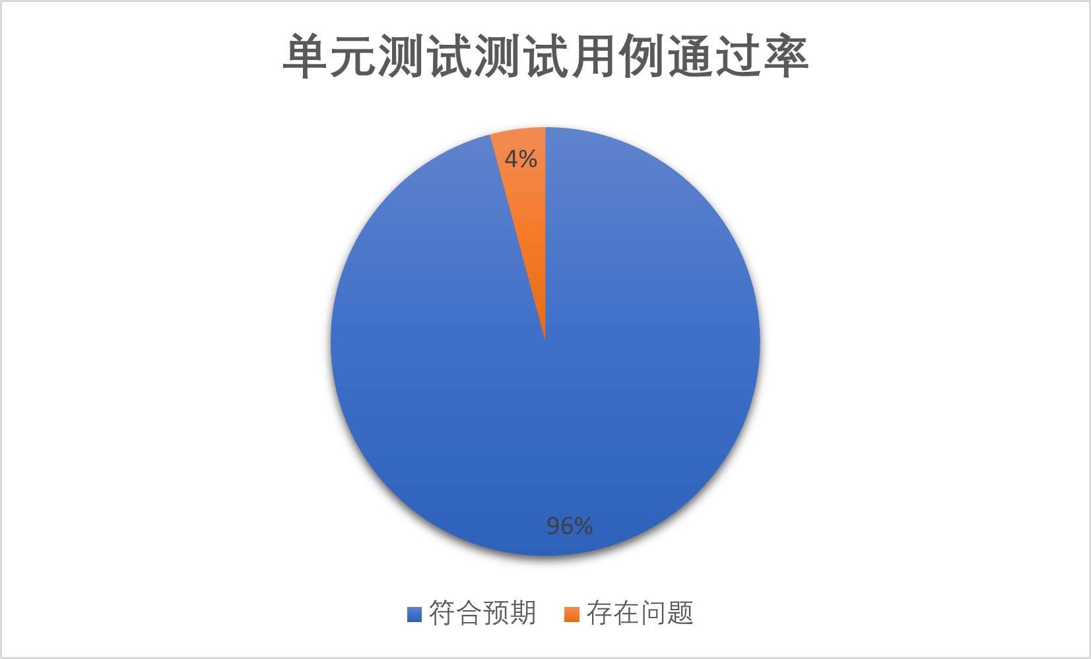
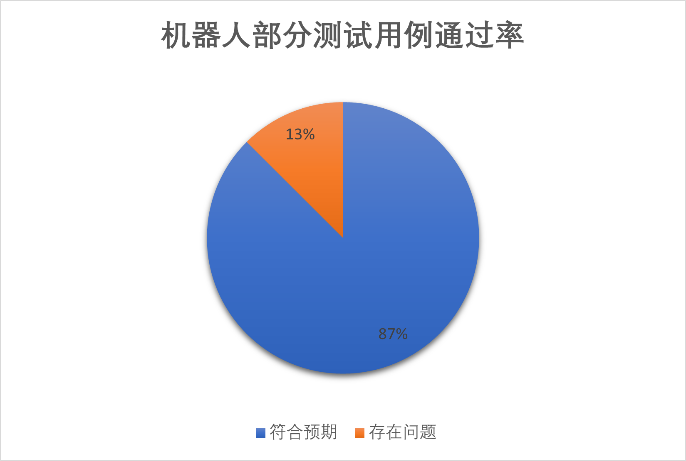
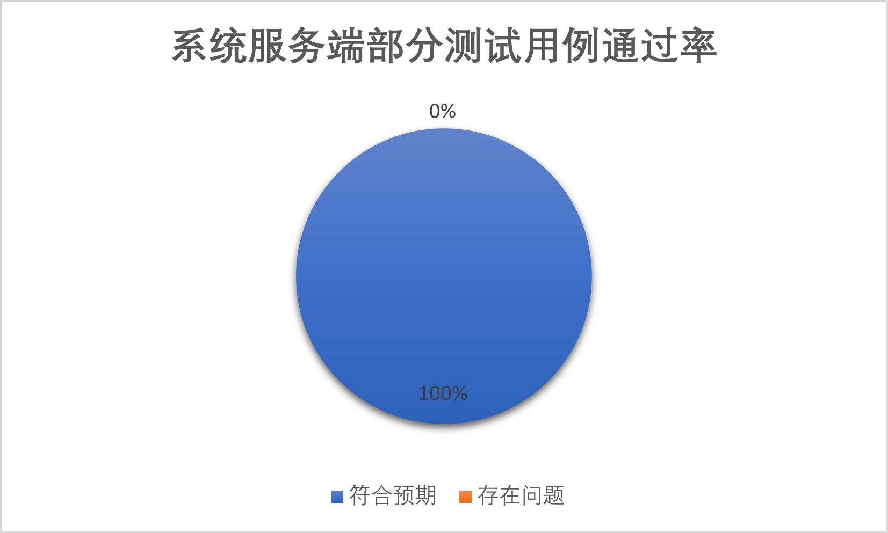
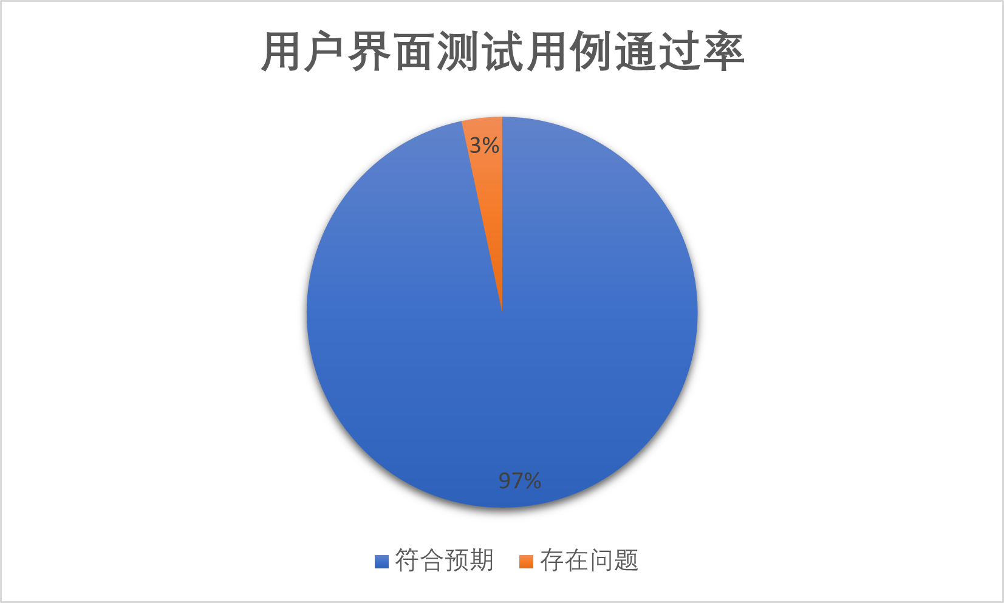
测试结果与分析
总体评价
大部分测试通过，后端暂未发现问题。
机器人部分硬件设施存在问题，前端存在跳转问题。
Notes:
简单介绍写作思路
总结写作的主要问题

Slide 25
测试结果与分析
环境影响
机器人测试
机器人的测试环境为机器人实验室(北航新主楼G1027)，操作环境基本相同，但可能无法测出特殊地形对机器人各功能的影响。
系统服务端
系统服务器端的测试环境与最终操作环境相同。
用户界面
用户界面采用的测试框架为Jest，虚拟化JavaScript环境，模拟浏览器进行测试。可能带来的影响为不能获得真实条件下各请求的相应时间。
Notes:
简单介绍写作思路
总结写作的主要问题

Slide 26
测试结果与分析
问题测试项：手柄单元
具体问题描述 | 用手柄下达指令时有时会出现机器人反应延迟很严重，有时接收不到指令，或结束发送指令后机器人仍运动。
影响 | 在当前版本中，建图时需要采用手柄，因此该问题会对当前版本的建图功能产生一定影响。
可行的解决方案 | 检查机器人和手柄固件，检测系统中的手柄建图脚本，找到问题所在并进行修复。使用键盘输入方式控制机器人运动
回归测试1 | 由于实验室硬件环境原因，采用键盘输入方式控制机器人运动
分析1 | 手柄可能也存在信号输出不稳定的问题。后续将考虑修改手柄单元的缓冲区与消息队列大小参数来尝试将问题解决。目前的解决方案是采用新手柄，或者直接使用键盘输入控制运动，这样能保证绝大多数情况不出现问题。
Notes:
简单介绍写作思路
总结写作的主要问题

Slide 27
测试结果与分析
问题测试项：摄像头单元
具体问题描述 | 摄像头可以展示立体图像，并识别人脸，但延迟很高
影响 | 在当前版本中，识别物体并抓取会使用摄像头。因此，摄像头识别缓慢、延迟较高会影响物体抓取效果
可行的解决方案 | 可能是固件问题，检查摄像头与主机传输信号线检查主机上与摄像头相关参数，是否存在缓冲区过小问题虽然识别延迟高但可以使用。在本实验机器人测试条件下，并不影响实际使用，但耗时较大。在投入实际生产过程中应更换更加高效识别摄像头。
Notes:
简单介绍写作思路
总结写作的主要问题

Slide 28
测试结果与分析
问题测试项：用户主页面跳转
具体问题描述 | 依次点击“恢复出厂设置”、“确认”按钮后未能显示主页
影响 | 影响用户实际使用体验，不符合用户友好型设计理念
可行的解决方案 | 前端Vue代码中相应函数中加入跳转指令，实现成功初始化后页面自动跳转
回归测试1 | 点击“恢复出厂设置”按钮二级弹窗点击“确认”按钮返回“回复成功”信息弹窗消失，成功返回主页
分析1 | 前端实现过程中出现少许差错，需要考虑实际使用情况和用户使用体验
Notes:
简单介绍写作思路
总结写作的主要问题

Slide 29
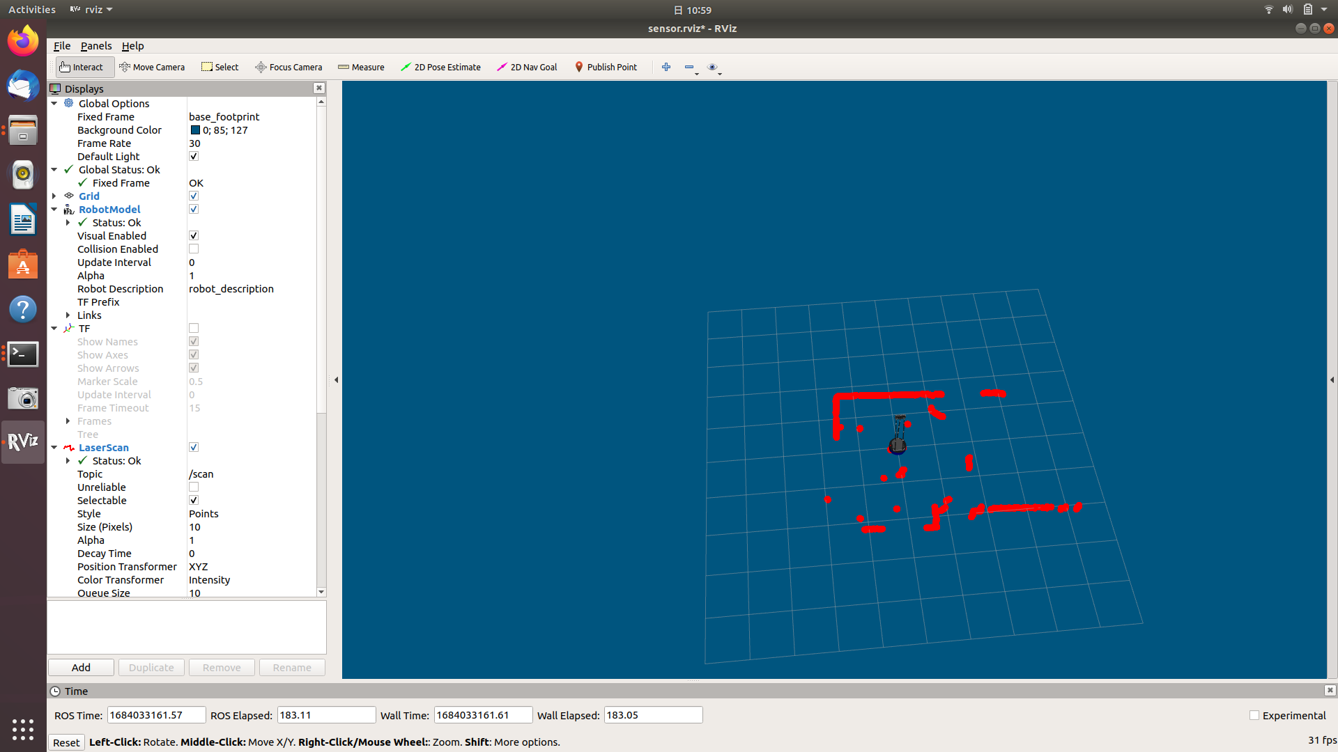
测试结果与分析
其他结果展示：机器人雷达单元
Notes:
简单介绍写作思路
总结写作的主要问题

Slide 30
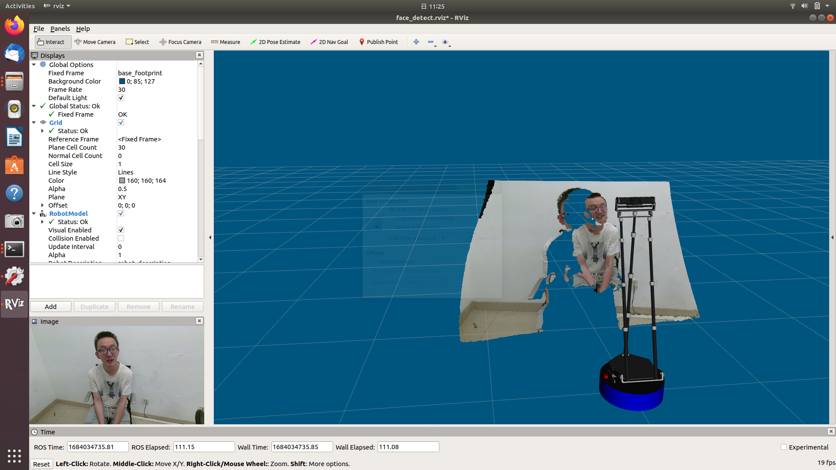
测试结果与分析
结果展示：摄像头单元
Notes:
简单介绍写作思路
总结写作的主要问题

Slide 31
汇报提纲
需求、设计与测试
测试环境
测试计划
单元测试用例
测试结果与分析
gitlab过程管理
Notes:
提供所选取文献，按照参考文献标准格式给出

Slide 32
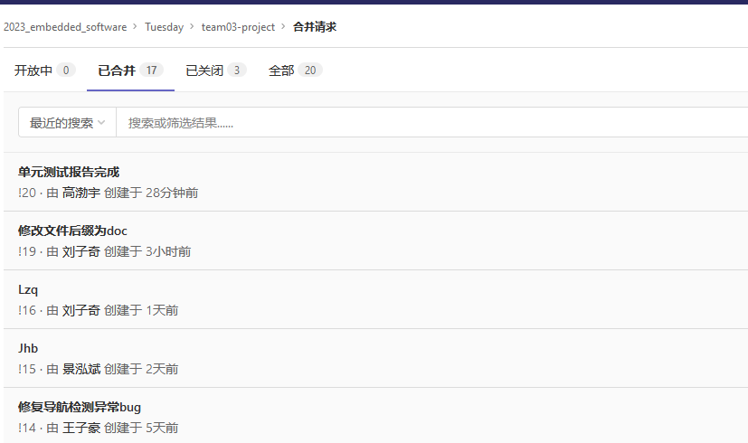
gitlab过程管理
Merge Request：合并STP和STR
Notes:
简单介绍写作思路
总结写作的主要问题

Slide 33
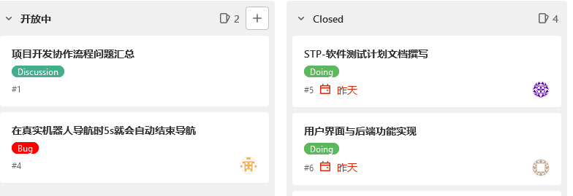
gitlab过程管理
议题看板
Notes:
简单介绍写作思路
总结写作的主要问题

Slide 34
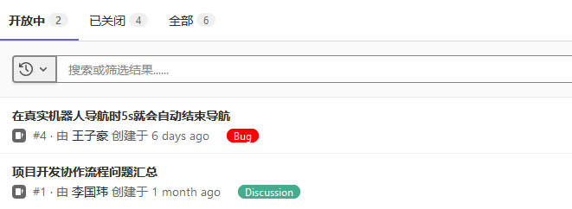
gitlab过程管理
议题列表
Notes:
简单介绍写作思路
总结写作的主要问题

Slide 35
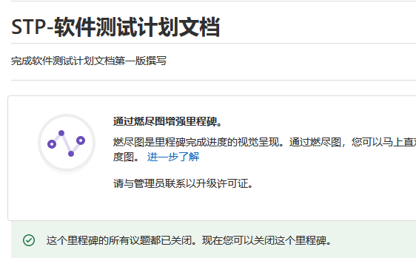
gitlab过程管理
里程碑：完成STP和STR
Notes:
简单介绍写作思路
总结写作的主要问题

Slide 36
谢谢！

